Slide 1

Transformação Digital
Adilson Futa,
CEO (co-founder) NovaDev

Slide 2
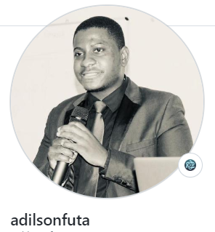
Sobre mim
Adilson Futa, CEO NovaDev
Engenheiro de Software
Docente Universitario.
Google Developers Certificate - Mobile Web Development
Super apaixonado por tecnologia, gosto muito de resolver problemas e criar soluções que inovem e transformem a vida das pessoas.

Slide 3
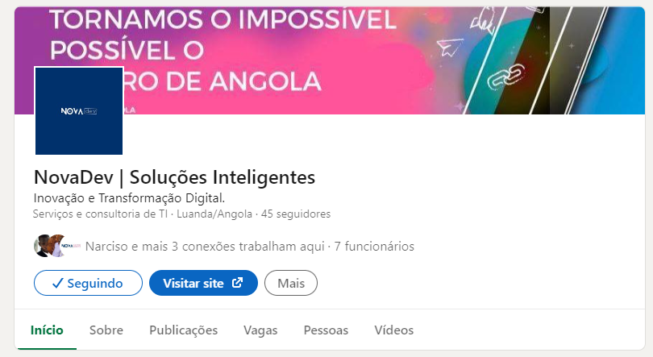

Slide 4
Agenda
Passado ( o que foi ?)
Presente ( como esta sendo hoje ?)
Futuro ( Como vai ser o amanhã ?)

Slide 5
O que é Transformação Digital ?
A Transformação Digital é um processo diretamente ligado a adaptação de organizações com as mudanças através do uso da inovação tecnológica.
Ela não é um fenômeno restrito aos negócios, no entanto, é uma estratégia com grande potencial de sucesso no B2B, e esse sucesso depende da capacidade dos gestores em repensarem seus negócios com estratégias de inovação, tecnologia e recursos digitais.
Ter somente iniciado o processo de transformação digital não é mais um diferencial, portanto uma missão que requer das empresas, adaptar-se ou perder espaço no mercado.

Slide 6
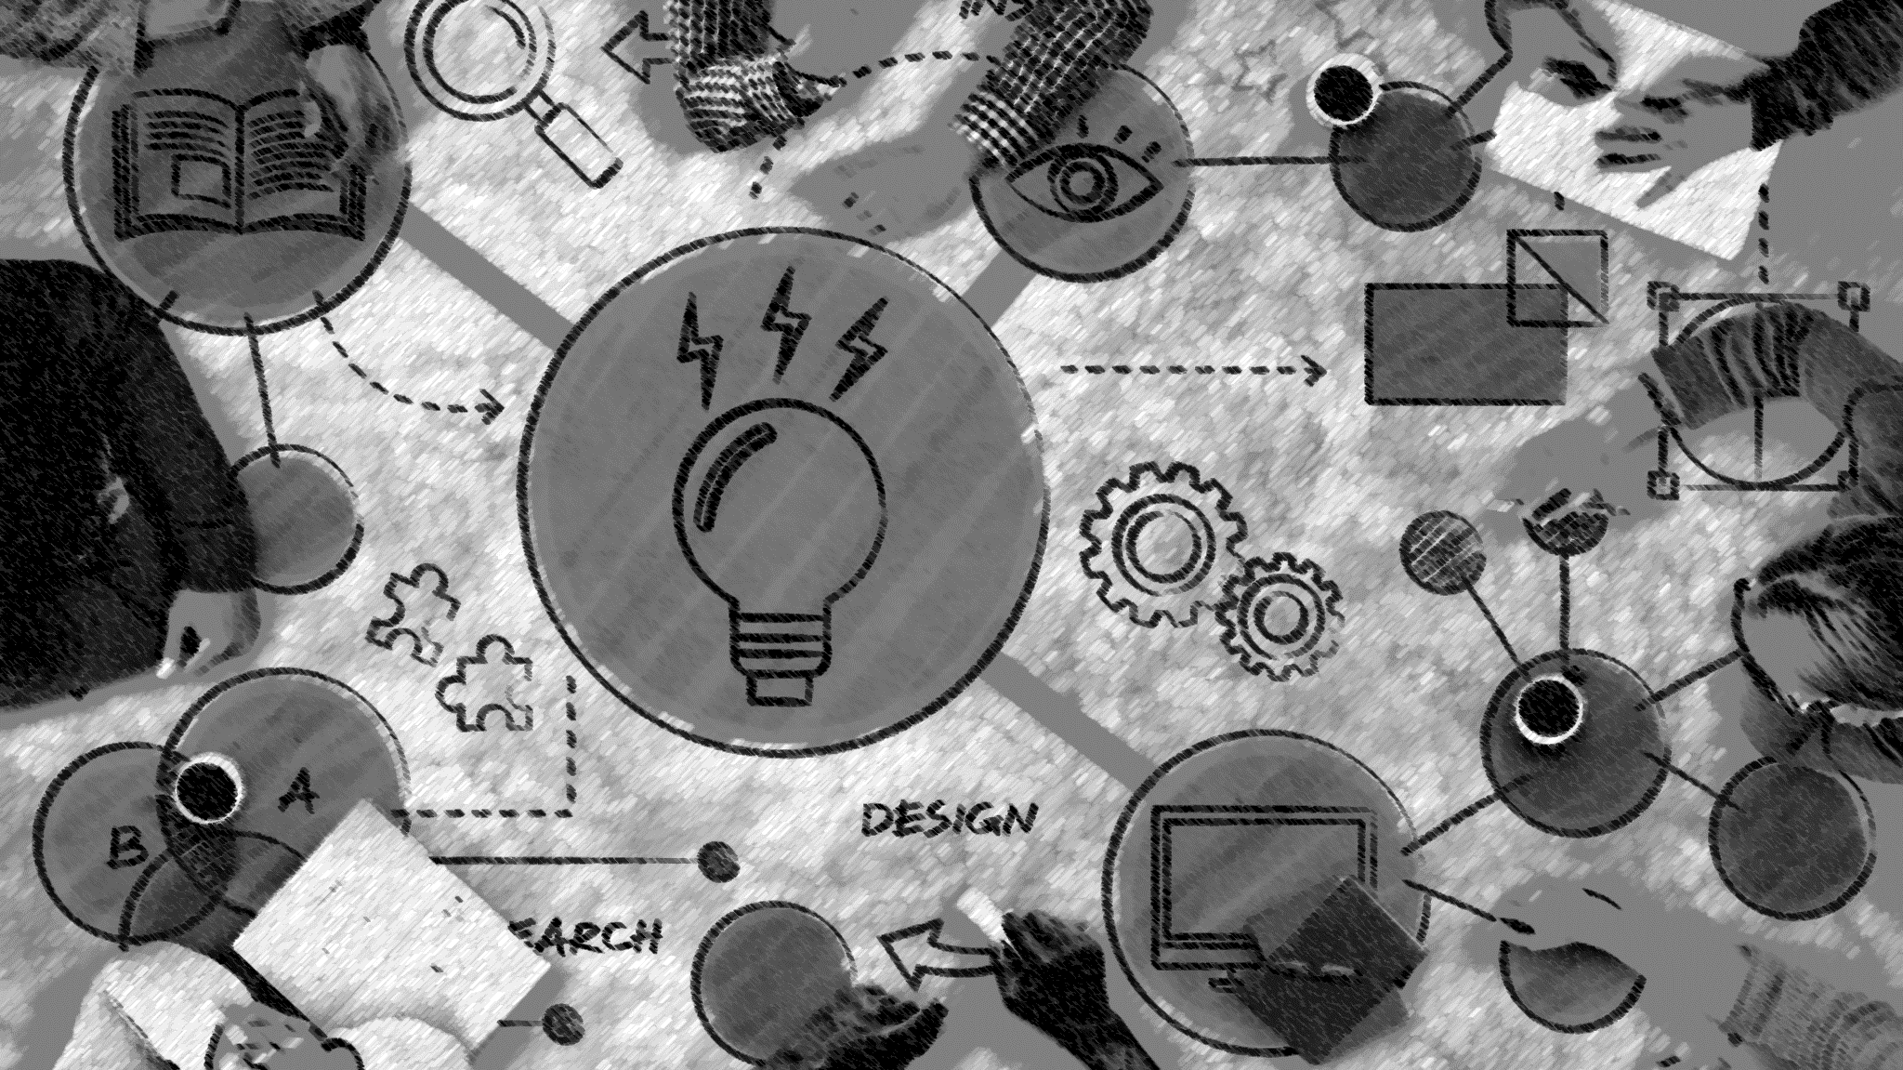
Transformação Digital Em tempos de COVID-19

Slide 7
Algumas manchetes
COVID-19: Longe das escolas crianças aprendem por meio da rádio e da televisão.
Adoção do trabalho remoto trouxe novos paradigmas.
51% das pessoas em todo mundo fizeram consultas médicas virtuais durante a pandemia
A migração dos negócios físicos para o online na pandemia (ecommerce)
Tupuca factura mais de 300 milhões de kz/mês. Pandemia impulsionou “substancialmente” o crescimento da plataforma de entregas.

Slide 8

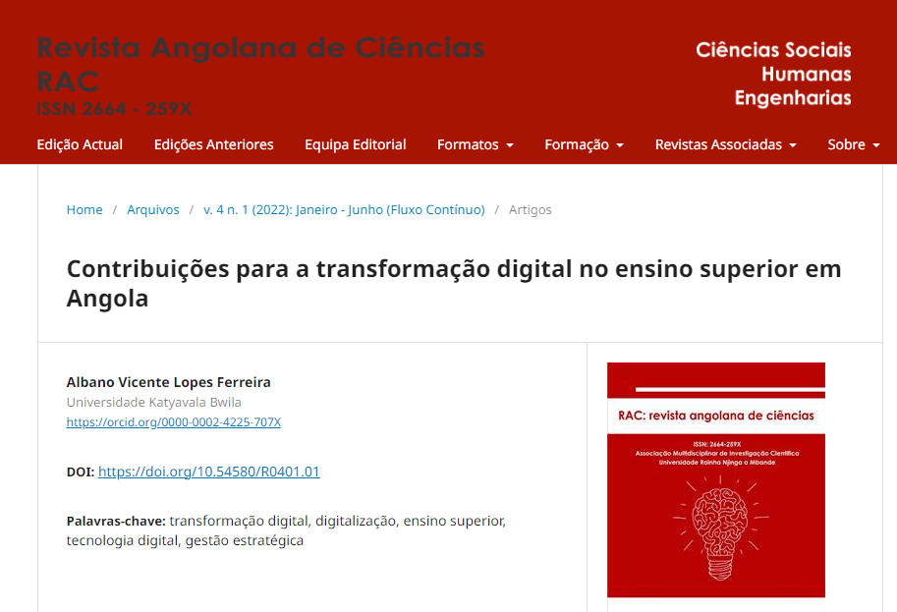
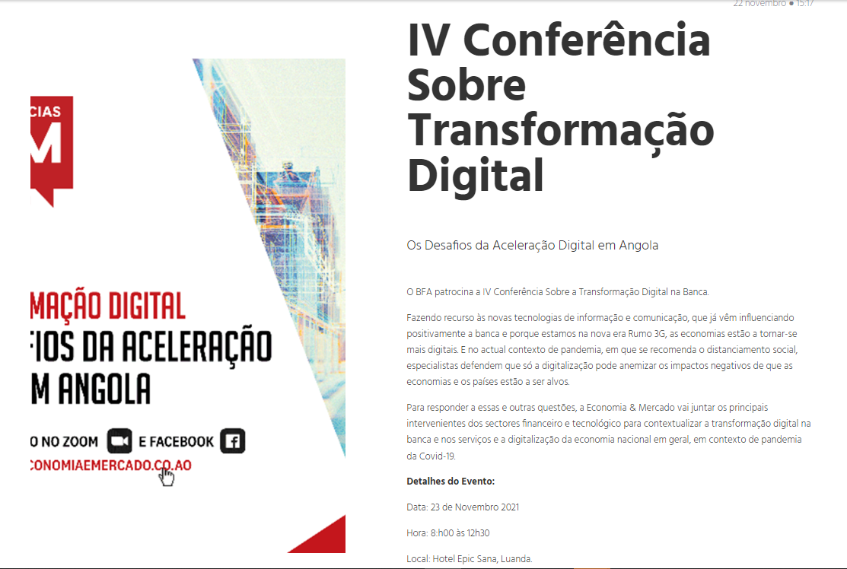
Eventos Sobre Transformação Digital

Slide 9
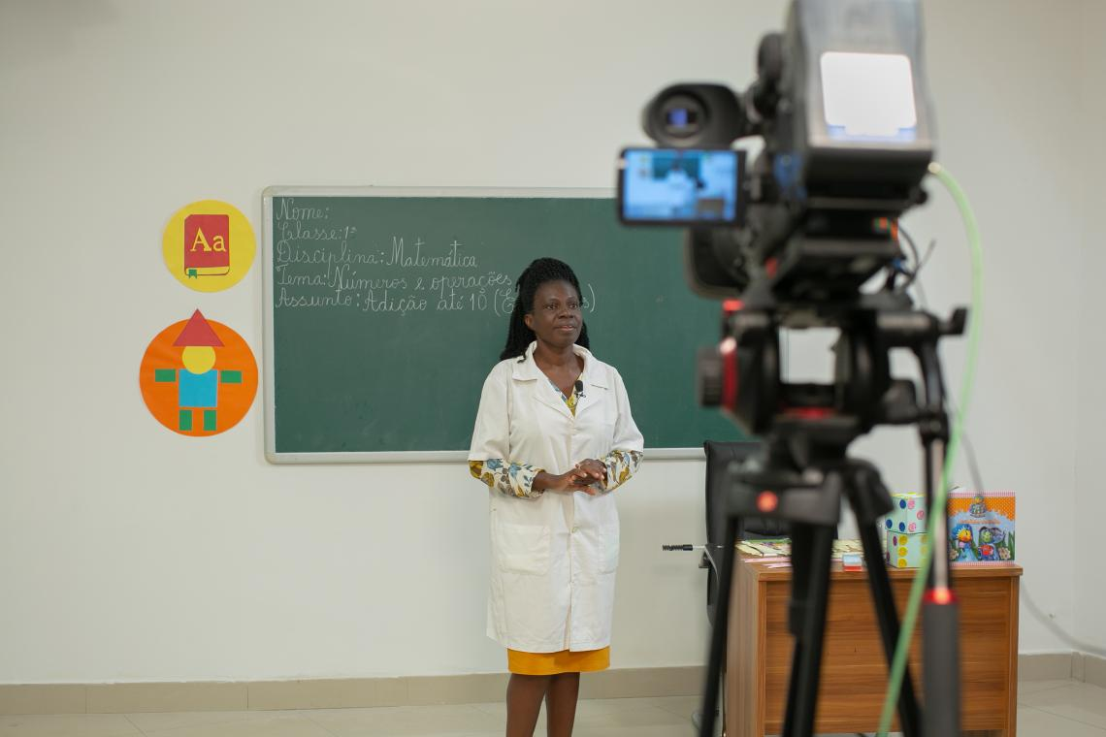


Transformação Digital na Pandemia

Slide 10



Tele Aulas (2020 … 2022)

Slide 11



Vendas Online

Slide 12
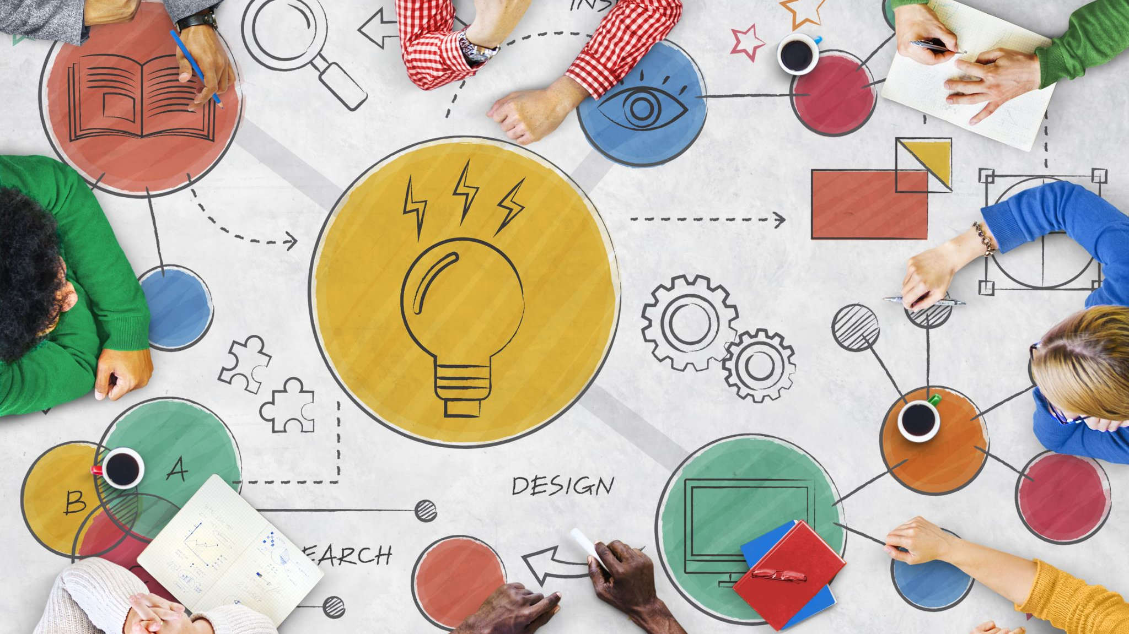
Transformação Digital Dias de Hoje!

Slide 13
O que é Transformação Digital?
A Transformação Digital é um processo contínuo, de ação direta em negócios, assim como na cultura organizacional, que faz uso da tecnologia digital para melhorar a experiência do cliente, otimizar processos operacionais e auxiliar na tomada de decisão.
A automação é uma das formas pelas quais as empresas são impactadas pela transformação digital, com aumento da produtividade e impacto direto na satisfação dos clientes

Slide 14
Culturas das Organizações e transformação Digital
A popularização da internet nos anos 90 e o avanço da tecnologia nos anos seguintes projetaram várias mudanças que dariam forma à transformação digital tal como conhecemos hoje em dia.
A transformação digital começa na mentalidade de uma cultura de inovação e uma gestão com visão de futuro para que essas mudanças tenham rápida adaptação quando aderidas.
Os negócios de sucesso de hoje e do futuro serão os quais se adaptarem melhor às transformações, tanto na mudança de comportamento dos consumidores, quanto na adesão de novas tecnologias.

Slide 15
5 pilares vão ter que estar presentes para chamar de transformação digital:
1) Modelo de Negócio
2) Empresa/Organizaçoes com mindset de agilidade, colaboração
3) Preciso pensar na UX (customer Experience/Customer Journey)
4) Cultura de dados (Automações, decisões)
5) Tecnologia

Slide 16
Como automatizar os processos?
Conheça a fundo seus processos: conhecer todos os processos internos da empresa é essencial para saber quais deles precisam ser automatizados;
Mantenha o foco no cliente: As melhorias trazidas pela automação devem impactar positiva e diretamente na experiência do cliente, afinal de contas é o cliente quem motiva todas as fases do produto/serviço;
Escolha de fornecedores: escalabilidade, infraestrutura, tecnologia confiável, excelente suporte técnico, experiência de mercado, entre várias outras qualidades devem ser consideradas na escolha do fornecedor da tecnologia;

Slide 17
Como automatizar os processos?
Conte com uma equipe de implementação: Contar com uma equipe especializada na implementação é importante para garantir a eficiência e agilidade no processos, além de suporte e boa relação com o cliente. Hoje em dia com o SaaS, sua empresa só colhe os benefícios da tecnologia e a parte técnica fica com os especialistas.
Prepare suas equipes: Por isso aposte em capacitação, treinamentos e diretamente na cultura da empresa para que o pensamento inovador faça parte de suas equipes.
Faça uso de Data Driven: Automatizar processos é um grande passo, mas é necessário também monitorar os dados vindos da tecnologia. Na estratégia Data driven, os dados são usados para direcionar a tomada de decisão e melhorar a performance nos resultados.

Slide 18
Vantagens para as organizações
Facilita a gestão de informações: A tecnologia ajuda na gestão de informações e favorece a comunicação mais assertiva com os dados da empresa entre os departamentos e, inclusive com o cliente, tornando a consulta e tratamento de dados mais simples e acessível.
Redução de custos: A automação facilita o monitoramento constante dos dados e ajuda a identificar possíveis erros e resolvê-los para evitar prejuízos. A automação otimiza processos repetitivos, e os colaboradores podem ser direcionados às tarefas mais estratégicas e produtivas, o resultado é a redução de tempo desperdiçado, dinheiro, recursos e em muitos casos até mesmo equipes superlotadas podem ser reduzidas e entregarem mais eficiência.

Slide 19
Vantagens para as organizações
Mais eficácia na gestão: Com dados mais bem trabalhados a gestão tem mais segurança para tomar decisões, pois conseguem ter uma visão ampliada da situação da empresa sem precisar perder tempo criando relatórios manuais sujeitos a erros.
Otimiza o tempo: A automação favorece a agilidade de atividades repetitivas, pois sistemas ao contrário das pessoas funcionam com simples comandos que raramente falharão. O fato de integrar a informação garante uma comunicação mais eficiente entre as equipes, sem precisar longos alinhamentos.

Slide 20
Vantagens para as organizações
Maior competitividade de mercado: Os processos automatizados aumentam a produtividade dos negócios e ampliam a possibilidade de investir em inovações, aperfeiçoando cada vez mais o desempenho das empresas

Slide 21
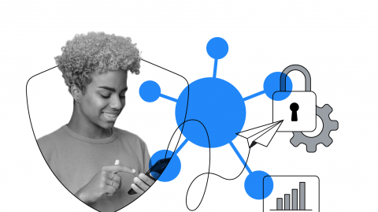
Porque deveria me importer ?

Slide 22

O QUANTO VC ESTA PREPARADO ?
Tenha um mindset de crescimento (seja 1% melhor que ontem e sua melhor versão).
Trabalhe suas habilidades analíticas
Busque o pensamento empreendedor
Atualize-se sobre as tendências de mercado
Não pare de estudar

Slide 23
Transformação Digital O que vira ?

Slide 24
Não sabemos nada!

Slide 25
Repito! Não sabemos nada!

Slide 26
Referencias Bibliográficas
adilsonfuta/Bminds_TransformacaoDigital: Bminds_TransformacaoDigital (github.com) Transformação Digital: qual é a importância da automação? (simplificamais.com.br)

Slide 27
Transformação Digital
Adilson Futa,
CEO (co-founder) NovaDev

